Slide 1
LA CLASSE IV A DEL LICEO CLASSICO ‘’SAN PAOLO’’ OPPIDO MAMERTINA (RC)
PRESENTA:

Slide 2
LA TRAMA
‘’The Letter’’, è un film con Papa Francesco. Racconta come la crisi climatica stia influenzando la vita sulla Terra ed è ispirata all’enciclica, pubblicata sette anni fa, «Laudato Si’» che continua a ispirare tante persone di buona volontà, tra cui il regista Nicolas Brown.
Il nome dell’enciclica deriva dal Cantico delle Creature di San Francesco, che loda il Signore per le sue meravigliose creature e per il creato.
L'argomento principale trattato è l'interconnessione tra crisi ambientale della Terra e crisi sociale dell'umanità, ossia l'ecologia integrale.

Slide 3
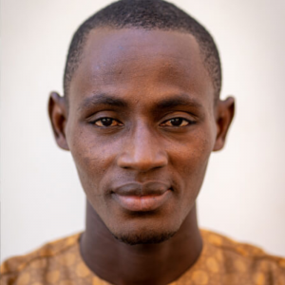
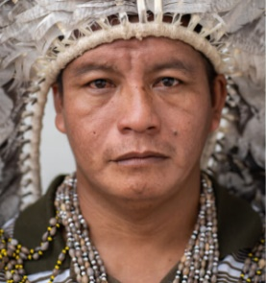
I PERSONAGGI
Il film tratta principalmente del viaggio di cinque persone che stanno lottando contro il cambiamento climatico, invitate dal Santo Padre a Roma per discutere del problema:
Arouna Kaudé, rifugiata climatica del Senegal che rappresenta la voce dei poveri e degli emarginati;
Ridhima Pandey, un’adolescente indiana di 13 anni e attivista per le voci delle nuove generazioni;
Dada Odair, un leader indigeno dell’Amazzonia che rappresenta la voce dei popoli indigeni;
Robin Martin e Greg Asner, due scienziati delle Hawaii che sono la voce della natura e della fauna selvatica.

Slide 4
LE NOSTRE IMPRESSIONI
Del film ci ha molto colpito che i personaggi scelti rappresentino ogni fascia d’età e ogni continente. Questo ha mosso in noi un sentimento di dovere verso il rispetto della nostra casa comune, ovvero il pianeta, e di gratitudine nei confronti dell’ambiente in cui viviamo e dei privilegi di cui godiamo che molte volte non apprezziamo.

